Slide 1
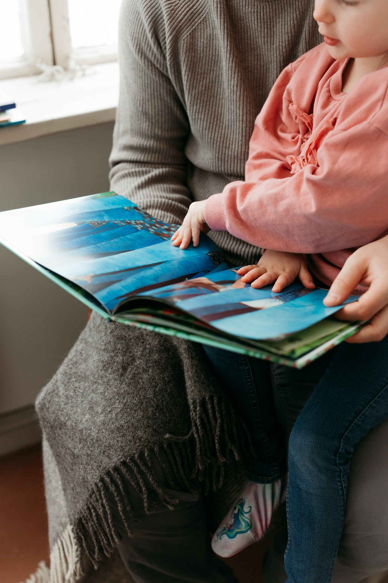


Lukupolku-mallilla lukemisen iloa esi- ja alkuopetukseen
Kirjastoyhteistyö ja kirjaston käyttöön ohjaaminen Lukupolun materiaaleissa.
Suunnitelmallinen lukutaitotyö –webinaari, Kuopion AKE, 24.4.2024
Vilma Tammelin, hankeasiantuntija, Lukukeskus
Notes:
Lukukeskus lukemisen ja lukutaidon asiantuntijajärjestö. Kerron, miten Lukupolku-hankkeessa edistetty lukemista ja lukutaitoa ja millaista kirjastoyhteistyötä malliin kuuluu.

Slide 2




Esi- ja alkuopetuksen Lukupolku-malli
Kolmivuotinen malli opettajille lukemaan innostamisen tueksi esiopetuksen ja koulun nivelvaiheeseen
Tehty Lukukeskuksen ja Vantaan esi- ja alkuopetuksen yhteistyönä, rahoitus Opetushallituksen Lukutaito-ohjelma
Kaikki materiaalit vapaasti käytettävissä: luelapselle.fi/lukupolku
Lukupolku-hankkeen loppuraportti
Notes:
Malliin on koottu valmiita hyviä materiaaleja ja kuultu opettajien arjen kokemuksia lukemaan innostamisesta.

Slide 3
Malli vahvistaa jokaisen lapsen lukuiloa ja tuo lukemisrutiinia vuoteen
Miten Lukupolku edistää lasten lukutaitoa?
  Varhainen into lukea tukee lukemaan opettelua pitkäjänteisesti.
  Yhtenäinen malli lisää tasavertaisuutta lasten lukemiseen.
Lukupolku suunniteltiin Vantaan esi- ja alkuopetuksen opettajien ja moniammatillisen työryhmän kanssa lukuvuonna 2023–2024. Sisältöjen pohjana:
  Kyselyt esi- ja alkuopetuksen opettajille ja oman äidinkielen opettajille lukemaan innostamisesta
  Opetussuunnitelmien lukemiseen liittyvät tavoitteet (tiivistys 6 kpl)
  Näistä johdetut lukevaa kulttuuria tukevat periaatteet: Yhteisöllisyys, Toiminnallisuus, Kielitietoisuus, Monilukutaito, Lapsen osallisuus, Eriyttäminen
Notes:
Lukutaidon harjoittelulle suotuisat olosuhteet lukuilon ja kirjoista kiinnostumisen kautta. (Opettajilla parhaat välineet mekaaniseen lukemisen harjoitteluun.)
Leikillisyys ja lukuilo mekaanisen lukemisen rinnalla. Toiminnalliset työtavat ja tekstityypit, yhteisöllisyys, sopivan tasoisen ja kiinnostavan luettavan löytäminen (eriyttäminen). Lasten osallisuus lasten oikeutena valita itseä kiinnostavia kirjoja mukaan tehtäviin.

Slide 4
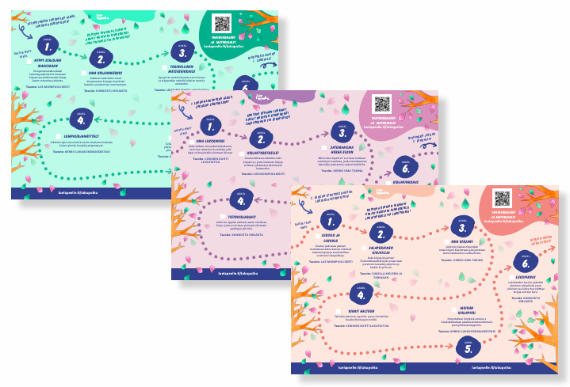
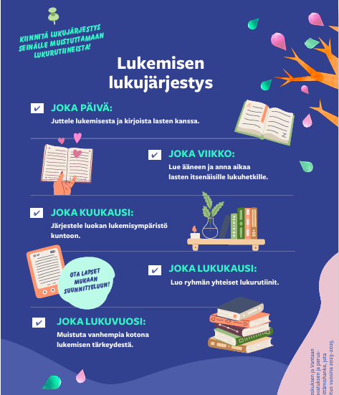
Lukupolku-malli sisältää:
Lukupolut – tehtäväpolut eskariin, 1. ja 2. luokalle
  Tulostettavat Lukupolku-vihkot opettajalle
  Tulostettavat lapsen Lukupolku-passit
Muut tukimateriaalit:
Lukemisen lukujärjestys – lukemisrutiinia vuoteen
  Oma lukemisen lukujärjestys esihenkilöille
Vanhempainiltamateriaalia: perheet mukaan
Monikielisen lapsen lukemisen tueksi
Kirjavinkkilistat lukemaan opetteleville
Notes:
Esihenkilöiden lukujärjestys lukevan kulttuurin johtamiseen. Perheet mukaan lukevaan yhteisöön.

Slide 5
Kirjastoyhteistyö Lukupolulla
Vantaan moniammatillisessa työryhmässä oli mukana kirjastotyöntekijä.
Kirjasto näkyy läpi Lukupolku-mallin:
  Päiväkoteja ja kouluja ohjataan kirjastoyhteistyöhön
  Eri kirjastopalveluista vinkataan opettajille
  Lapsia ja perheitä kannustaminen kirjaston käyttöön
Monikielisen kirjaston palveluiden tutuksi tekeminen erityisen tärkeää Lukupolulla!
Lukupolun kirjastoyhteistyö kootusti: https://luelapselle.fi/lukupolku/kirjastoyhteistyo-lukupolulla/
Notes:
Vantaalla oli jo aktiivista kirjastotyötä, kuten aineistopakettien tilaamista. Tähän ohjattiin myös mallissa.
Tärkeää tehdä kirjasto tutuksi monikielisten lasten vanhemmille ja auttaa lapsia lukemaan myös omalla kielellä.

Slide 6
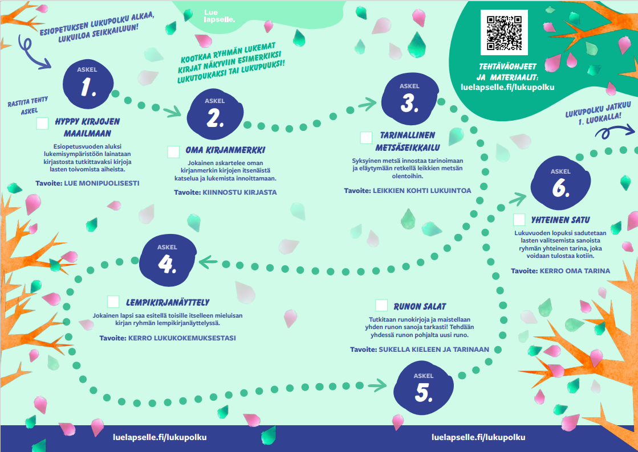
Kirjasto kulkee mukana Lukupolulla:
Tehtäväpolkujen tehtävät, etenkin nämä tavoitteet:
  Lue monipuolisesti
  Kiinnostu kirjasta
  Kerro lukukokemuksestasi
Lukemisen lukujärjestys
Vanhempainiltamateriaalit
Monikielisen oppijan materiaalit

Slide 7
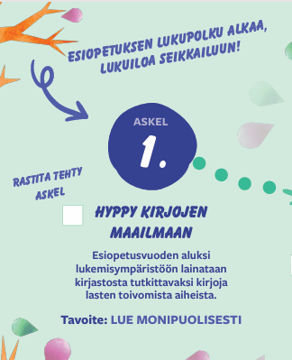
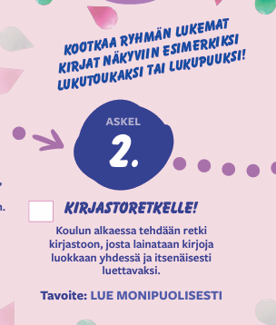
Kirjaston käyttö tehdään tutuksi
Esiopetuksen ASKEL 1: Hyppy kirjojen maailmaan
Ensimmäisen luokan ASKEL 2: Kirjastoretkelle!
Notes:
Päiväkodissa ja koulussa vinkataan kirjastosta. 1. luokalla kannustetaan jatkossa käymään myös kavereiden ja vanhempien kanssa.

Slide 8
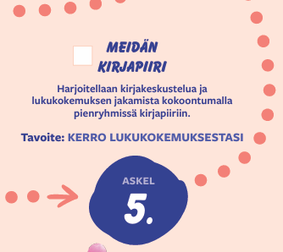
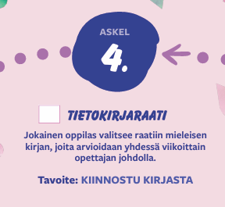
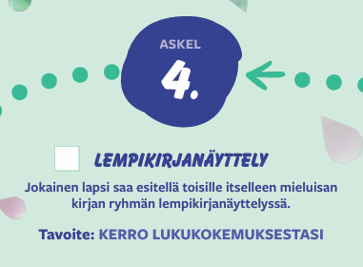
Kirjasto auttaa löytämään sopivaa ja kiinnostavaa luettavaa:
Notes:
Tehtävissä vinkataan kirjaston hyödyntämistä luettavan löytämisessä. Tehtävien yhteydessä voidaan tehdä kirjastoreissu.

Slide 9
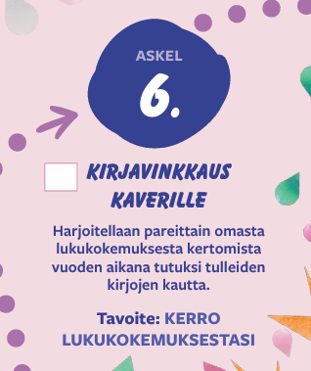
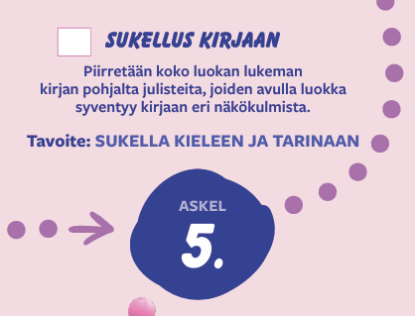
Kirjastojen materiaaleja ja asiantuntemusta Lukupoluilla:
Ensimmäisen luokan ASKEL 5: Sukellus kirjaan
Ensimmäisen luokan ASKEL 6: Kirjavinkkaus kaverille
Tehtävässä on hyödynnetty Helmet-kirjastojen lukudiplomi-tehtäviä
Ammattivinkkari-kirjailija Sini Helmisen ohjeet kirjavinkkaukseen
Notes:
Tehtävässä on hyödynnetty Helmet-kirjastojen lukudiplomi-tehtäviä.
Ammattivinkkari ja kirjailija Sini Helminen on tehnyt ohjeet kirjavinkkaukseen!

Slide 10
Lukemisen lukujärjestys ohjaa opea lukurutiineihin
Joka viikko: Lue ääneen ja anna aikaa itsenäisille lukuhetkille
  → Sopivaa luettavaa esim. kirjaston listoilta
Joka kuukausi: Järjestele luokan lukemisympäristö kuntoon
  → Säännöllinen kirjastoyhteistyö, kuten eteiskirjasto
Joka lukukausi: Luo ryhmän yhteiset lukurutiinit
  → Milloin käydään kirjastossa?
Notes:
Systemaattisemmin kirjastot mukana lukujärjestyksessä: Lukemisen lukujärjestys vihkon takakannesta – nettisivuilla käytännön vinkkejä rutiinien toteuttamiseen. +Esihenkilöiden lukujärjestys!

Slide 11

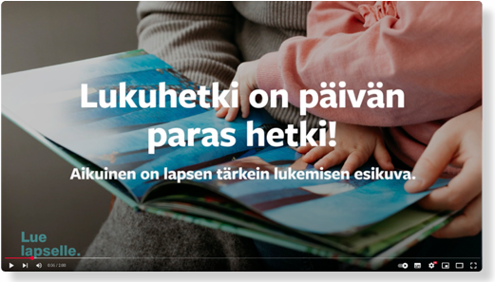
Vanhempainiltamateriaalit: Näin kerrot lukemisesta vanhemmalle
Vanhempainillan runko ja mallidiat: kirjasto mainittu
Lukemiseen kannustava video vanhemmille: https://youtu.be/M0S2Gd6wTc8
Vinkkilista arkisiin lukemiskeskusteluihin: kirjastokäynnit puheenaiheeksi vanhempien kanssa!

Slide 12
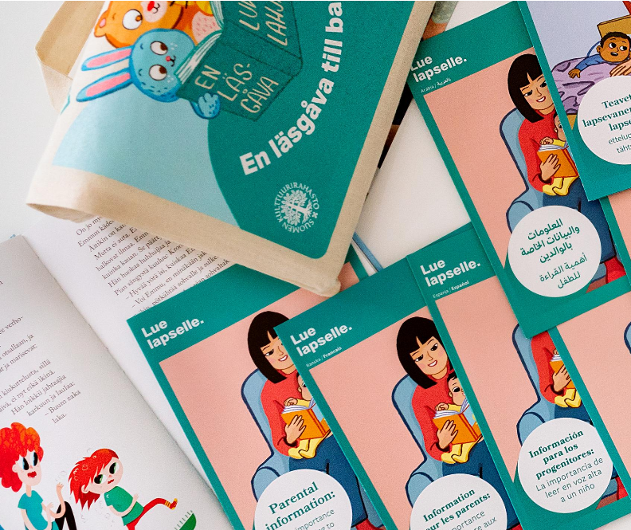
Monikielisen lapsen lukemisen tukimateriaalit
Tutustu Vantaan oman äidinkielen opettajien kyselyn ja haastattelujen tuloksiin.
Linkkivinkkilista monikielistä lasta opettavalle
  Kerro vanhemmille omalla äidinkielellä ja yhdessä lukemisen merkityksestä – ja kirjaston käytöstä
  Löydä lapselle sopivaa ja kiinnostavaa luettavaa suomeksi ja omalla kielellä
  → Monikielisen kirjaston materiaalit, oman kirjaston palvelut monikielisille perheille
Lue lapselle -vanhemman oppaat yli 20 kielellä kannustavat käymään kirjastossa
Vinkkejä eri-ikäisten tavoittamiseen: Tue lukemista omalla kielellä -muistilista kirjastoon
Notes:
Monikielinen kirjasto on haluttu tehdä tutuksi opettajille. Materiaalissa myös: Keskustelukysymykset luokanopettajien ja oman äidinkielen opettajien yhteistyöhön.
Vinkkejä lukemiseen oman äidinkielen tunnilla

Slide 13

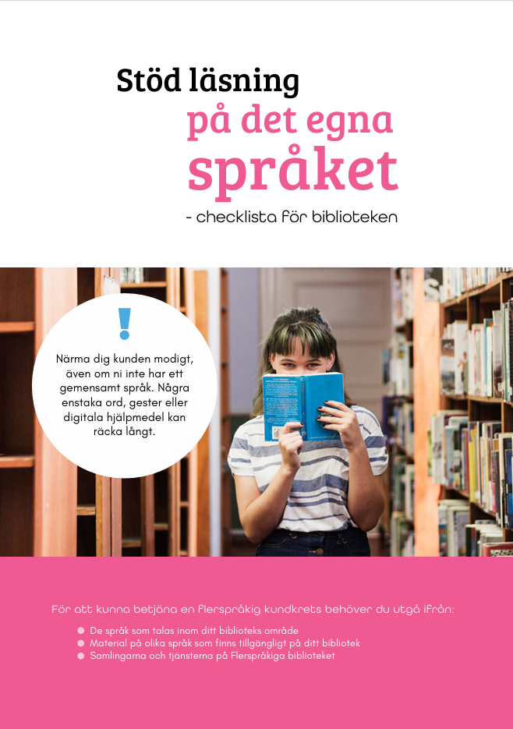
Tue lukemista omalla kielellä! – muistilista kirjastoon
Koonneet Monikielinen kirjasto, SJK Erte ja Lukukeskus
Taustalla Lukukeskuksen Monikielinen lukutaito –selvitys
Saatavilla suomeksi ja ruotsiksi:
  Luelapselle.fi:ssä
  Monikielisen kirjaston sivuilla: https://www.kirjastot.fi/monikielinen-kirjasto/kirjastoille-muistilista?utm_source=luelapselle.fi
Notes:
Suositus esim. yhteistyöhön oäk- ja S2-opettajien kanssa.

Slide 14
Systemaattinen lukemisen lisääminen Lukupolun tavoitteena
Valmis kolmivuotinen malli tuo jatkuvuutta varhaiskasvatuksen ja perusopetuksen lukemiskasvatukseen ja vahvistaa lukemisen kulttuuria.
Tehtäväpolut ja Lukemisen lukujärjestys luovat opettajille rutiinia lukevan arjen ylläpitämiseen.
Valtakunnallinen ja maksuton malli tuo tasavertaisuutta.
”Lukupolussa ei ole mitään vaikeaa, vaan hyviä muistutuksia toimivista jo käytössä olevista työ- ja toimintatavoista. Opettajan ja lapsen Lukupolku-passit auttavat - - muistamaan, että lukeminen pysyy arjessa mukana.” – Vantaan Aurinkokiven koulun S2-opettaja
Muut Lukupolun tavoitteet:
Auttaa opettajia viestimään lukemisesta perheille
Tukea monikielisten lasten lukutaitoa
Lisätä esihenkilöstön tietoisuutta varhaisen lukemisen merkityksestä
Notes:
Lukemisen kulttuuriin jatkuvuutta nivelvaiheessa
Vaikka opettaja vaihtuisi, lapsi saa monipuolista lukemaan innostamista. Opettaja voi soveltaa, mutta valmista mallia helppo seurata.
Lukupolku on käytössä Vantaalla siten, että siitä muistutetaan koulutuspäivissä. Myös muualla on otettu Lukupolkua käyttöön, esim. Espoon koko esiopetuksen koulutus ja muaalla lukutaitostrategiaan suunniteltu otettavaksi mukaan.

Slide 15

”Te lukemaan innostavat aikuiset teette kaikkein tärkeintä työtä. Lukeva lapsi ei ole koskaan yksin: kirja on kannettava maailma.”
-Lukupolun kirjailijakummi Siri Kolu
Vinkki: Kirjavinkkilistat lukemaan opetteleville: Siri Kolu ja Päivi Heikkilä-Halttunen
Kuva: Niclas Mäkelä, Otava
Notes:
Siri Kolu oli kirjailijakummina, tässä hänen viestinsä myös teille.

Slide 16

Lukukeskuksen muut palvelut kirjastoille
Kirjailijavierailut
Lue lapselle –sisällöt lastenkirjastotyöhön
  Lukulahja lapselle –kirjakasseissa neuvolasta kirjastokutsu kaikkiin Suomen vauvaperheisiin
Lukuviikko aina huhtikuussa
  5 faktaa lasten ja nuorten lukemisesta 2025
Hankeyhteistyötä Lukukeskuksen kanssa?
Tutustu palveluihin tarkemmin kirjastojen sivulla
  Vinkki: Lukukeskuksen palvelut kunnan ja hyvinvointialueen toimijoille kootusti
Notes:
Kirjailijavierailuhanke – vierailuja kirjastoihin

Slide 17
Kiitos ja lukufiilistä työhönne!
Kysyttävää, palautetta tai hankeideoita? Ota yhteyttä:
Vilma Tammelin, hankeasiantuntija
Lukukeskus
vilma.tammelin@lukukeskus.fi

